Slide 1
Preparation to DOM integration in Catania
S. Aiello, V. Giordano, E. Leonora
INFN- sezione CT
Outline
Expertise achieved in DOM integration
Assembly facilities

Slide 2
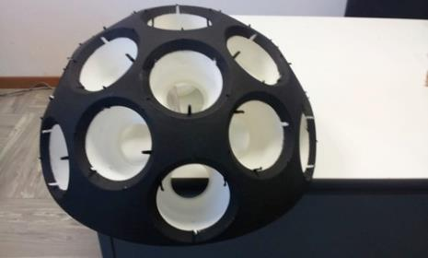
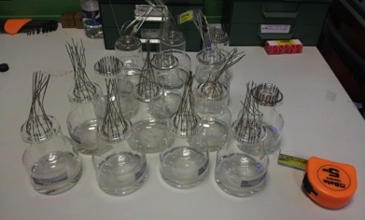
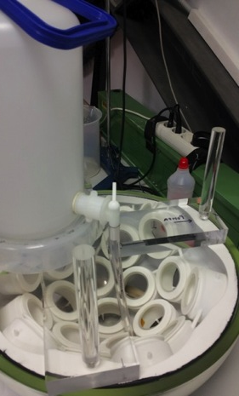
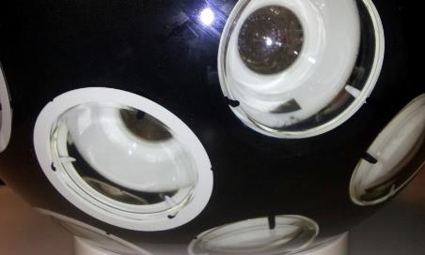
2013. Primo assemblaggio ½ DOM
(old 3D structure, flat PMTs dummy , o-ring, light concentrator dummy, gel pouring)
Gel pouring procedure achieved
No air bubbles in gel
Few Little detachments due to spacers and pins touching the glass
Il gel viene colato dentro un foro nella struttura

Slide 3
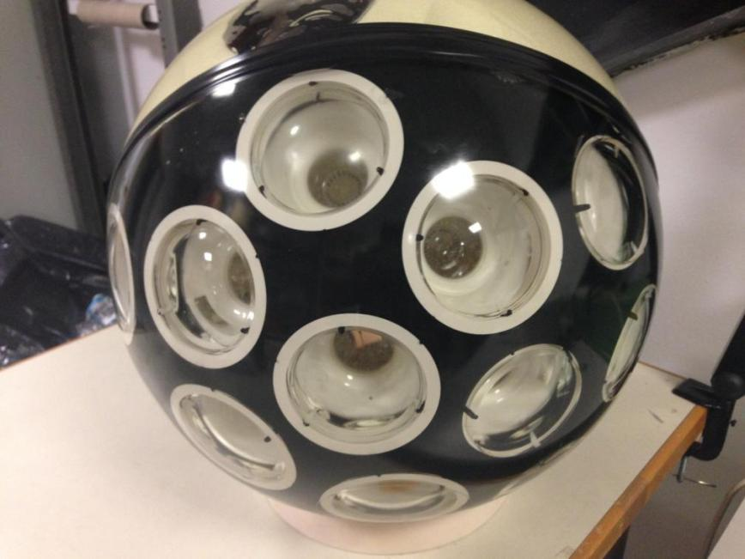
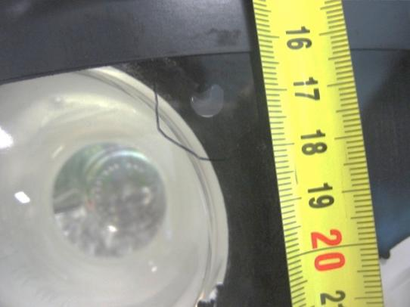
Il ½ DOM chiuso è tutt’ora sotto osservazione ( underpressure 100 mbar)
Stato invariato dei piccoli detachments

Slide 4
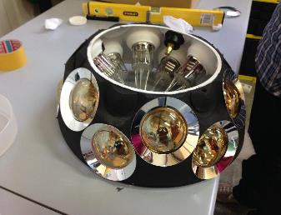
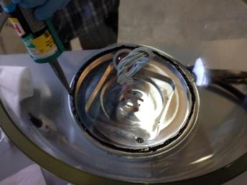
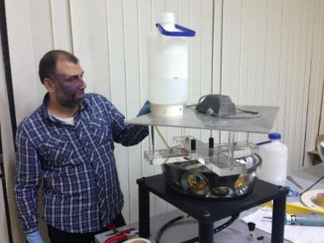
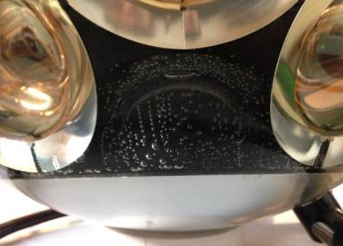
2014. ½ DOM (Top hemisphere : mushroom, manometer, 12 PMTs, o-ring, light concentrator, gel)
Montaggio degli O-ring, PMT e light concentrator
Utilizzato il vecchio sistema di gel pouring e posizionamento struttura
Presenza di bolle di aria in zone limitate e non ottiche del DOM

Slide 5
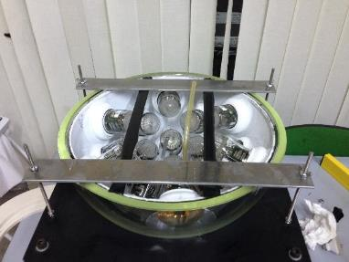
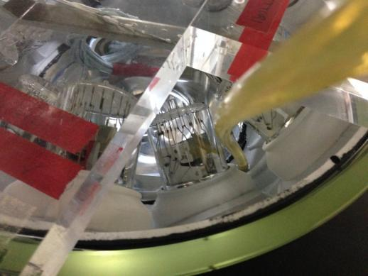
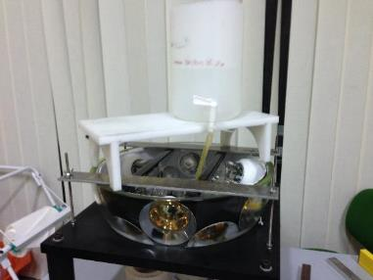
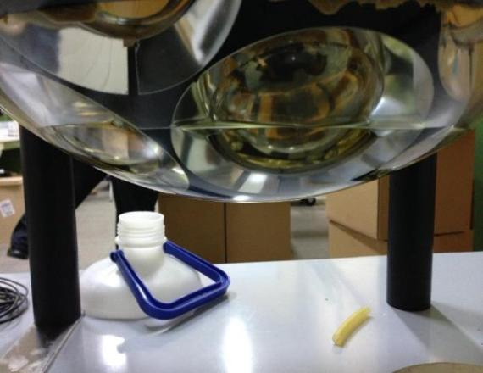
2014. ½ DOM (Bottom hemisphere : 19 PMTs, o-ring, light concentrator, piezo, gel)
Nuovo sistema di gel pouring e posizionamento struttura

Slide 6
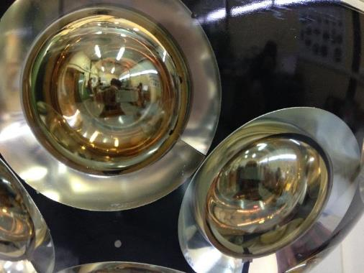
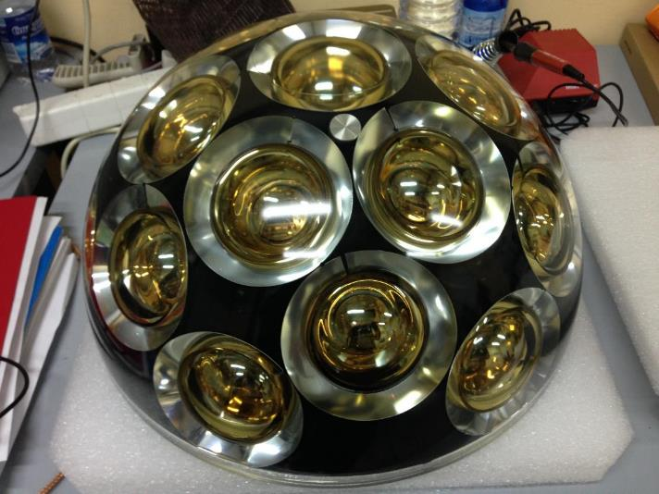
2014. ½ DOM (Bottom hemisphere : 19 PMTs, o-ring, light concentrator, piezo, gel)
Gel colato perfettamente
Assenza di bolle di aria o detachments
Stato invariato dopo una settimana
( atm.)

Slide 7
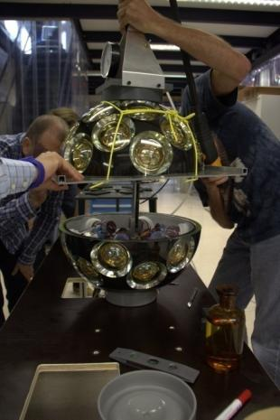
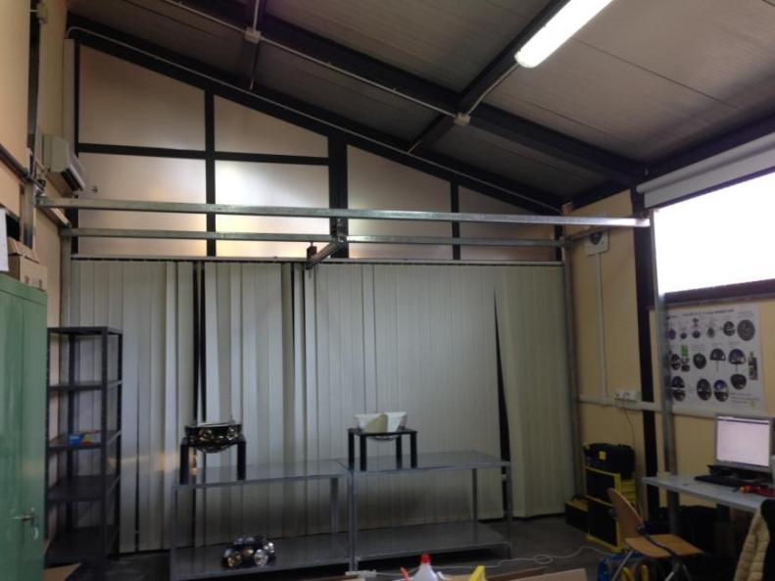
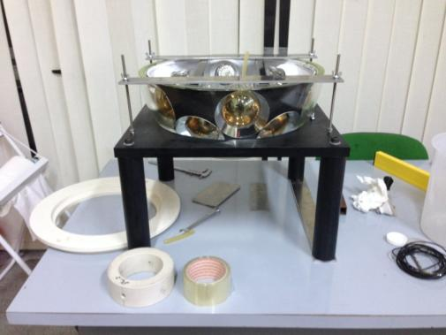
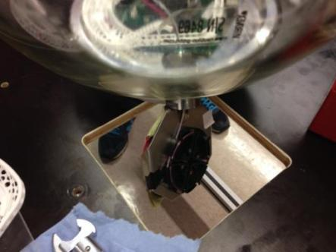
L’ assemblaggio e test dei DOM e lo storage dei materiali e dei componenti è eseguito al porto di Catania
Fase di chiusura DOM 0 eseguita al NIKHEF
Necessità di un sistema di sollevamento/
abbassamento controllato
Soluzione tavoli da lavoro adottata da NIKHEF e ECAP
Supporto DOM per integrazione a Catania

Slide 8
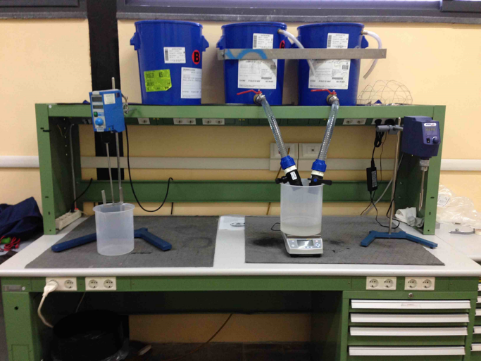
Gel preparation and mixing:
banco con due postazioni indipendenti per la preparazione e mixing del gel
Miscelatori con numero giri/ minuto controllato
Wacker SilGel 612 A & B
Miscela utilizzata in KM3NeT
A:B = 1.5:1 ( ANTARES)
1.4 Kg in Bottom Hemisphere
1.2 Kg in Top hemisphere
(mushroom)
( nei OM di KM3NeT-Italia)
A:B= 100:60

Slide 9
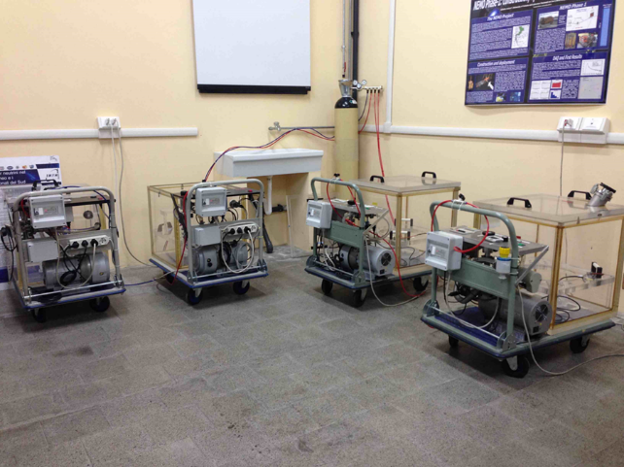
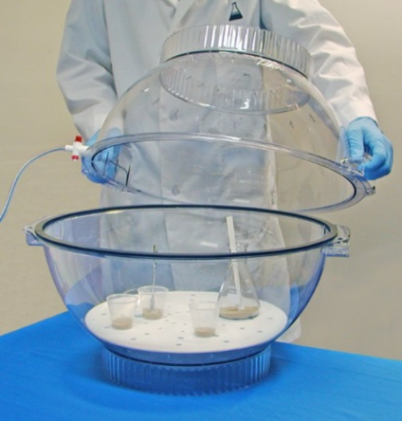
Gel degassing:
4 box da vuoto con relativa pompa
Acquistato un vacuum dessicator sferico con relativa pompa
49 cm di diametro interno

Slide 10
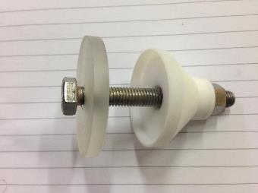
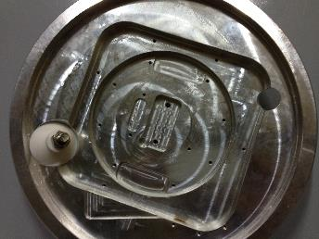
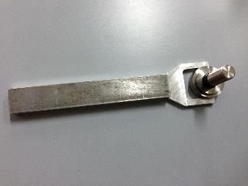
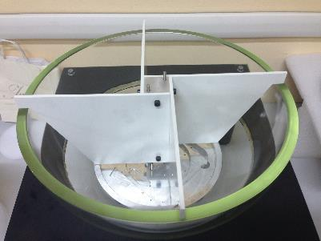
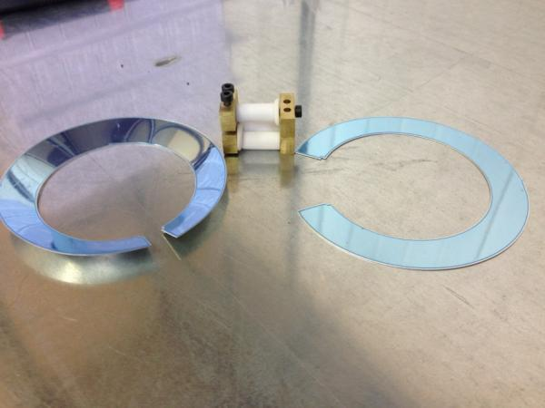
Alcuni dei tools custom realizzati per l’ assemblaggio
Tappo per buco penetratore durante incollaggio mushroom
Chiave esterna per montaggio penetratore
Supporto per mushroom durante l’incollaggio
Tool per inclinare i light concentrator ring

Slide 11
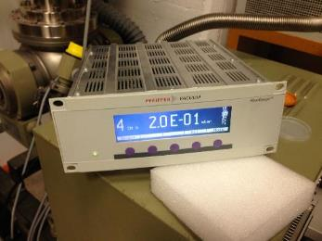
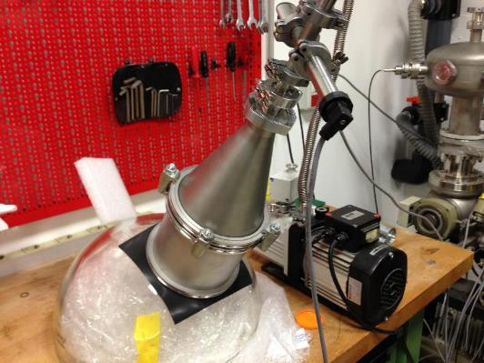
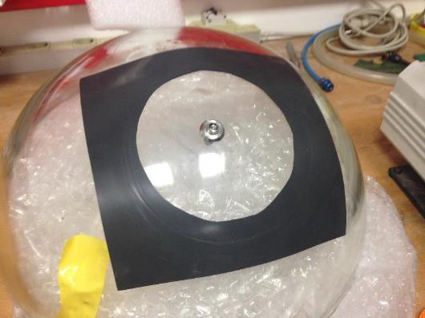
Test con elio di tenuta del penetratore e della valvola da vuoto
Spazi e strumenti già pronti al LNS ( S. Salamone , LNS)
Mock-up del fiber tray

Slide 12
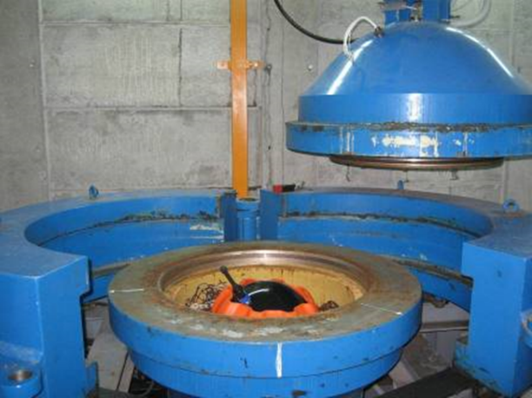
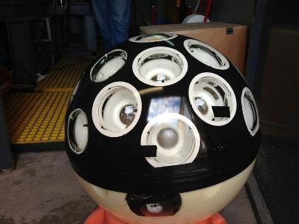
Camera iperbarica al porto per test in pressione
2013. Eseguito test su ½ DOM per verificare comportamento del GEL sotto pressione
Nessuna variazione nello stato del gel

